Slide 1
Ποιότητα Λογισμικού
Ενότητα 8: Έλεγχος Απόδοσης με το JMeter.
Διδάσκων: Γεώργιος Κακαρόντζας,
Καθηγητής Εφαρμογών.
Τμήμα Μηχανικών Πληροφορικής,
Τεχνολογικής Εκπαίδευσης.

Slide 2
Άδειες χρήσης
Το παρόν εκπαιδευτικό υλικό υπόκειται στην παρακάτω άδεια χρήσης Creative Commons (C C): Αναφορά δημιουργού (B Y), Παρόμοια Διανομή (S A), 3.0, Μη εισαγόμενο.
Για εκπαιδευτικό υλικό, όπως εικόνες, που υπόκειται σε άλλου τύπου άδειας χρήσης, η άδεια χρήσης αναφέρεται ρητώς.

Slide 3
Χρηματοδότηση
Το παρόν εκπαιδευτικό υλικό έχει αναπτυχθεί στα πλαίσια του εκπαιδευτικού έργου του διδάσκοντα.
Το έργο «Ανοικτά Ακαδημαϊκά Μαθήματα στο Τ.Ε.Ι. Θεσσαλίας» έχει χρηματοδοτήσει μόνο την αναδιαμόρφωση του εκπαιδευτικού υλικού.
Το έργο υλοποιείται στο πλαίσιο του Επιχειρησιακού Προγράμματος «Εκπαίδευση και Δια Βίου Μάθηση» και συγχρηματοδοτείται από την Ευρωπαϊκή Ένωση (Ευρωπαϊκό Κοινωνικό Ταμείο) και από εθνικούς πόρους.

Slide 4
Περιεχόμενα ενότητας
1) Τι είναι το Apache JMeter και τι ο έλεγχος
απόδοσης
2) Παράδειγμα ελέγχου website
3) Επιπλέον δυνατότητες του ελέγχου απόδοσης
με το JMeter

Slide 5
Τι είναι το Apache JMeter
Το Apache JMeter μπορεί να χρησιμοποιηθεί για τον έλεγχο απόδοσης (performance testing) δυναμικών και στατικών πόρων (π.χ. αρχείων, servlets, FTP εξυπηρετητών και άλλα).
Μπορεί να προσομοιώσει συνθήκες υπερφόρτωσης σε εξυπηρετητές, για τον έλεγχο της μέγιστης εφικτής απόδοσης, ή της μέσης απόδοσης κάτω από διαφορετικούς τύπους φόρτου εργασίας.
Το Apache JMeter είναι ελεύθερο και ανοιχτό λογισμικό. Μπορείτε να το κατεβάσετε ελεύθερα.

Slide 6
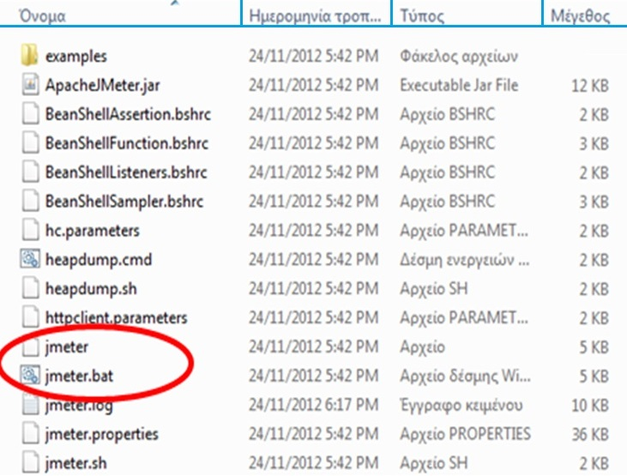
Διαδικασία Εγκατάστασης
Με την προϋπόθεση πως έχετε στον υπολογιστή σας εγκατεστημένη τη Java, μπορείτε απλά να κατεβάσετε την τελευταία έκδοση του Jmeter.
Το JMeter διατίθεται ως ένα συμπιεσμένο αρχείο (.zip), του οποίου η τρέχουσα τελευταία έκδοση είναι η apache-jmeter-2.8.zip.
Απλά αποσυμπιέζετε το αρχείο σε οποιαδήποτε περιοχή του δίσκου.
Αφού αποσυμπιέσετε, έστω στον φάκελο apache-jmeter-2.8, πηγαίνετε στον υπο-φάκελο bin, και απλά εκτελείται το jmeter.bat (Windows) ή το jmeter (Linux), για να ξεκινήσετε το JMeter και να δείτε την γραφική διασύνδεση του προγράμματος.

Slide 7
Τι είναι ο έλεγχος απόδοσης;
Έλεγχος απόδοσης (performance testing), είναι ο έλεγχος που γίνεται με στόχο την εκτίμηση ενός συστήματος, σε σχέση με τις απαιτήσεις ταχύτητας ή απόδοσης, όπως αυτές έχουν διατυπωθεί από τους τελικούς χρήστες του συστήματος. Έχει ως στόχο την εύρεση σημείων συμφόρησης, και την ρύθμιση του συστήματος για την αποφυγή της συμφόρησης, και την βελτίωση της απόδοσης.
Έλεγχος φόρτου (load testing): η διαδικασία της υποβολής στο σύστημα φόρτου κοντά στα τυπικά όρια χρήσης του. Αποτελεί τμήμα του ελέγχου απόδοσης.
Έλεγχος έντασης (stress testing): η διαδικασία της υποβολής στο σύστημα φόρτου πάνω από τα τυπικά όρια χρήσης του. Αποτελεί τμήμα του ελέγχου απόδοσης.

Slide 8
Προετοιμασία ελέγχου απόδοσης ενός website
Επιλογή κατάλληλης ώρας για τον έλεγχο: δεν θα πρέπει να υπάρχει δραστηριότητα την ώρα του ελέγχου, διαφορετικά θα επηρεαστούν τα αποτελέσματα.
Καθορισμός αναμενόμενων στόχων απόδοσης.
Καθορισμός των πρωτοκόλλων που θα χρησιμοποιηθούν κατά τον έλεγχο (π.χ. HTTPS, HTTP, FTP, και τα λοιπά).
Καθορισμός του φυσιολογικού αναμενόμενου φόρτου για τον έλεγχο φόρτου (load testing), και τον έλεγχο έντασης (stress testing).

Slide 9
Συμβουλές για καλύτερα αποτελέσματα (1 από 2)
Εκτελέστε το JMeter σε διαφορετικό υπολογιστή από αυτόν στον οποίο τρέχει η εφαρμογή που ελέγχετε.
Ο υπολογιστής στον οποίο τρέχει το JMeter θα πρέπει να έχει γρήγορη σύνδεση Internet.
Το JMeter θα πρέπει να τρέξει τους ελέγχους του επί μακρόν (ώρες ή ημέρες), έτσι ώστε να έχετε πιο ακριβή αποτελέσματα.
Η λειτουργικότητα της εφαρμογής που ελέγχετε θα πρέπει να έχει ολοκληρωθεί, και να έχει βελτιστοποιηθεί, έτσι ώστε να μην επηρεαστούν τα αποτελέσματα απόδοσης από ενδεχόμενη λάθη.

Slide 10
Συμβουλές για καλύτερα αποτελέσματα (2 από 2)
Ελέγξτε την εφαρμογή για έναν χρήστη και επιβεβαιώστε πως δουλεύει καλά, και είναι βελτιστοποιημένη για έναν χρήστη πριν να προσομοιώσετε ταυτόχρονους χρήστες.
Ελέγξτε τέσσερις βασικές παραμέτρους: επεξεργαστής, μνήμη, δίσκος, δίκτυο.
Εκτελέστε το JMeter μόνο για ελέγχους υπολογιστών των οποίων σας έχει ανατεθεί ο έλεγχος, για να μην κατηγορηθείτε για Denial Of Service (DoS) επιθέσεις.

Slide 11
Παράδειγμα ελέγχου website
Θα δημιουργήσουμε ένα σχέδιο ελέγχου (test plan), το οποίο μπορεί να χρησιμοποιηθεί ως βάση για ελέγχους απόδοσης, και λειτουργικούς ελέγχους με το JMeter.
Βήματα:
1) Προσθήκη χρηστών.
2) Προσθήκη και ρύθμιση των εξ ορισμού αιτήσεων HTTP
(Default HTTP Request).
3) Προσθήκη των HTTP αιτήσεων (HTTP Requests).
4) Προσθήκη ακροατών (Listeners) για να δούμε και να
αποθηκεύσουμε τα αποτελέσματα του ελέγχου.
5) Αποθήκευση και εκτέλεση του σχεδίου ελέγχου (test plan).

Slide 12
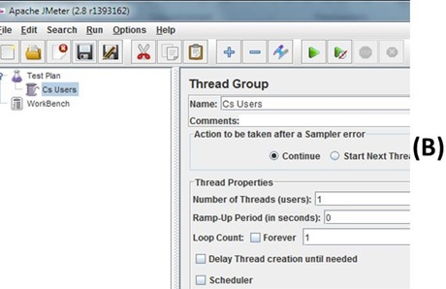
1) Προσθήκη χρηστών
Κάνετε δεξί κλικ πάνω στο στοιχείο Test Plan, και επιλέγετε Add →Threads(Users)→ Thread Group, όπως δείχνει η Εικόνα Α.
Για το νέο Thread Group δώστε τις ακόλουθες τιμές που φαίνονται στην εικόνα Β:
Μετονομάστε το Thread Group σε ‘CS Users’.
Επιλέξτε πλήθος νημάτων (χρηστών) ίσο με 1 (μόνο ένας χρήστης).
Επιλέξτε Ramp-Up Period σε δευτερόλεπτα 0, έτσι ώστε το νήμα του χρήστη να ξεκινήσει να τρέχει άμεσα.

Slide 13
2α) Προσθήκη των εξ ορισμού αιτήσεων HTTP (Default HTTP Request)
Για την προσθήκη των εξ ορισμού αιτήσεων HTTP, κάνουμε δεξί κλικ στο νέο Thread Group που δημιουργήσαμε στο βήμα 1, και επιλέγουμε Add → Config Element → HTTP Request Defaults, όπως δείχνει η εικόνα.
Αυτό θα μας επιτρέψει να καθορίσουμε τις εξ ορισμού ρυθμίσεις, που θα χρησιμοποιηθούν για όλους τους ελέγχους (π.χ. το URL του server της εφαρμογής που θα ελέγξουμε).

Slide 14
2β) Ρύθμιση των εξ ορισμού αιτήσεων HTTP (Default HTTP Request)
Δώστε ως όνομα των εξ ορισμού ρυθμίσεων το όνομα ‘CS Users Defaults’, και ως διεύθυνση το ‘www.cs.teilar.gr’.
Τα υπόλοιπα στοιχεία αφήστε τα ως έχουν.
Οι εξ ορισμού ρυθμίσεις των HTTP αιτήσεων, θα χρησιμοποιηθούν για τις HTTP αιτήσεις που θα προσθέσουμε στην συνέχεια, στις οποίες για παράδειγμα, δεν θα χρειαστεί να ορίσουμε τον server γιατί τον ορίσαμε εδώ.

Slide 15
3α) Προσθήκη των HTTP αιτήσεων (HTTP Requests)
Κάνετε κλικ στο εικονίδιο του Thread Group (CS Users στο παράδειγμά μας), και επιλέγετε Add → Sampler → HTTP Request για την δημιουργία μίας νέας HTTP αίτησης.
Μία HTTP αίτηση (HTTP Request), προσομοιώνει τις αιτήσεις που κάνει ένας χρήστης σε μία εφαρμογή του διαδικτύου, απλά με την χρήση ενός browser.

Slide 16
3β) Ρύθμιση των HTTP αιτήσεων (HTTP Requests)
Για την ρύθμιση της νέας αίτησης θα δώσετε δύο στοιχεία:
1. Στο στοιχείο του ονόματος
(Name) βάλτε το όνομα ‘Home Page Request’.
2. Στο στοιχείο της διαδρομής
(Path) βάλτε το ‘ / ’ .
Το συγκεκριμένο HTTP request, θα ζητήσει την αρχική σελίδα του δικτυακού τόπου www.cs.teilar.gr τον οποίο δεν χρειάζεται να τον προσδιορίσετε εδώ, γιατί τον έχετε προσδιορίσει στις εξ ορισμού ρυθμίσεις των HTTP αιτήσεων (βλέπε προηγούμενες διαφάνειες).

Slide 17
4α) Προσθήκη ακροατών (Listeners)
Προκειμένου να δούμε και να αποθηκεύσουμε τα αποτελέσματα του ελέγχου, θα πρέπει να προσθέσουμε έναν ακροατή (Listener) που θα συγκεντρώσει τα στοιχεία.
Για την προσθήκη ενός Listener που θα είναι μια συγκεντρωτική αναφορά, κάνουμε δεξί κλικ στο Thread Group, και επιλέγουμε Add → Listener → Aggregate Report, όπως φαίνεται στην εικόνα.

Slide 18
4β) Ρύθμιση ακροατών
Για την νέα συγκεντρωτική αναφορά αφήστε το όνομα Aggregate Report.
Προσδιορίστε το όνομα και την θέση του αρχείου στο πεδίο Filename, πατώντας το πλήκτρο Browse.
Στην εικόνα έχουμε προσδιορίσει ως όνομα το CSUsersTest.
Στο αρχείο που θα προσδιορίσετε, θα αποθηκευθούν τα αποτελέσματα του ελέγχου.

Slide 19
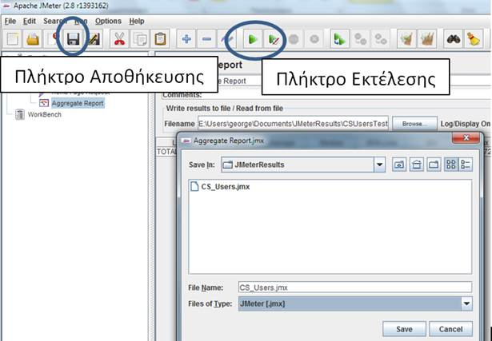
Αποθήκευση και εκτέλεση του σχεδίου ελέγχου
Για να αποθηκεύσετε το σχέδιο ελέγχου που δημιουργήσατε, πατάτε το πλήκτρο της δισκέτας από την εργαλειοθήκη, ή απλά επιλέγετε File → Save από το μενού επιλογών.
Το JMeter θα σας ζητήσει να προσδιορίσετε το όνομα, και την θέση του αρχείου στο οποίο θα αποθηκευθεί το test plan.
Επιλέξτε τον φάκελο και δώστε το όνομα CSUsers.jmx.
Πατήστε το πλήκτρο ‘Save’ για την αποθήκευση.
Τέλος, πατήστε το πλήκτρο εκτέλεσης για να τρέξετε τον έλεγχο που θα στείλει μία αίτηση, για την αρχική σελίδα του www.cs.teilar.gr.

Slide 20
Αποτελέσματα
Μπορείτε να εκτελέσετε πολλές φορές τον έλεγχο, πατώντας επανειλημμένως το πλήκτρο εκτέλεσης.
Στην Εικόνα βλέπουμε τα αποτελέσματα, μετά από τέσσερις εκτελέσεις του ελέγχου.

Slide 21
Ερμηνεία των αποτελεσμάτων (1 από 2)
Η κατάσταση αναφοράς, περιέχει μία γραμμή για κάθε αίτηση με διαφορετικό όνομα που έχουμε δημιουργήσει.
Για κάθε αίτηση αναφέρονται τα εξής:
Label - Το όνομα της αίτησης (στο παράδειγμά μας ‘Home Page Request’).
# Samples - Το πλήθος των δειγμάτων (στο παράδειγμά μας αυτό είναι 4).
Average - Ο μέσος χρόνος του συνόλου των αποτελεσμάτων (στο παράδειγμά μας 652 χιλιοστά του δευτερολέπτου).
Median - Η διάμεσος των χρόνων. Το 50% των δειγμάτων, χρειάστηκαν όχι περισσότερο χρόνο από αυτήν την τιμή, ενώ το άλλο 50%, χρειάστηκαν τουλάχιστον τόσο χρόνο (στο παράδειγμά μας η διάμεσος είναι 583 χιλιοστά του δευτερολέπτου).

Slide 22
Ερμηνεία των αποτελεσμάτων (2 από 2)
90% Line - To 90% των δειγμάτων, δεν χρειάστηκαν περισσότερο χρόνο από αυτόν (στο παράδειγμά μας είναι 831 χιλιοστά του δευτερολέπτου).
Min - Ο συντομότερος χρόνος σε όλα τα δείγματα (στο παράδειγμά μας είναι 580 χιλιοστά του δευτερολέπτου).
Max - Ο μεγαλύτερος χρόνος σε όλα τα δείγματα (στο παράδειγμά μας είναι 831 χιλιοστά του δευτερολέπτου).
Error % - Το ποσοστό των αιτήσεων που οδήγησαν σε λάθος (στο παράδειγμά μας 0.00%).
Throughput - η ρυθμαπόδοση (throughput) μετριέται σε αιτήσεις ανά δευτερόλεπτο/λεπτό/ώρα. Η μονάδα χρόνου, επιλέγεται έτσι ώστε η τιμή της ρυθμαπόδοσης που εμφανίζεται, να είναι τουλάχιστον 1 ( στο παράδειγμά μας είναι 12,1 αιτήσεις ανά λεπτό).
Kb/sec - Η ρυθμαπόδοση μετρημένη σε Kilobytes ανά δευτερόλεπτο (στο παράδειγμά μας 15,5).

Slide 23
Έλεγχος απόδοσης με το JMeter: Επιπλέον δυνατότητες
Συνεχίζοντας την εκμάθηση του ελέγχου απόδοσης διαδικτυακών τόπων (websites) με το Apache Jmeter, θα δούμε κάποιες επιπλέον δυνατότητες όπως:
Καταγραφή (recording) των HTTP αιτήσεων.
Έλεγχο με πολλαπλούς χρήστες (threads) και επαναλήψεις (loops).
Προσομοίωση καθυστερήσεων μεταξύ αιτήσεων με χρονόμετρα.
Ερμηνεία των αποτελεσμάτων με αναφορές και γραφήματα.

Slide 24
Καταγραφή των HTTP αιτήσεων
Για να αποφύγουμε την δημιουργία των HTTP αιτήσεων, χειρονακτικά για κάθε αίτηση που θέλουμε να δημιουργήσουμε σε ένα website, μπορούμε να καταγράψουμε τις αιτήσεις αυτόματα, χρησιμοποιώντας το Apache JMeter ως Proxy (ενδιάμεσο), ανάμεσα από τον browser και το website.
Στις διαφάνειες θα χρησιμοποιήσουμε τον Firefox, αλλά αντίστοιχες ρυθμίσεις είναι διαθέσιμες για όλους τους browsers.
Ξεκινάμε το Apache JMeter πηγαίνοντας στον φάκελο <Apache JMeter Home> / bin, και εκτελώντας το jmeter.bat (Windows) ή το jmeter (Linux).

Slide 25
Καθορισμός website προς έλεγχο και ορισμός του ελεγκτή καταγραφής
Κάνουμε δεξί κλικ στο ‘Test Plan’ και επιλέγουμε ‘Add → Thread (Users)→ Thread Group’ για να δημιουργήσουμε ένα νέο Thread Group.
Κάνουμε δεξί κλικ στο νέο Thread Group, και επιλέγουμε ‘Add → Config Element → Http Request Defaults’.
Στο ‘Server name’ δίνουμε http://www.cs.teilar.gr/.
Κάνουμε δεξί κλικ στο νέο Thread group, και επιλέγουμε ‘Add → Logic Controller → Recording Controller’.
Ο σκοπός του ελεγκτή καταγραφής
(Recording Controller) είναι η καταγραφή
των HTTP αιτήσεων κατά τον χρόνο
που γίνονται από τον browser.

Slide 26
Δημιουργία του HTTP Proxy Server
Κάνουμε δεξί κλικ στο Workbench, και επιλέγουμε Add → Non-Test Elements → HTTP Proxy Server, για να δημιουργήσουμε ένα Proxy Server.
Το Apache JMeter μπορεί να λειτουργήσει ως Proxy Server, μέσω του οποίου θα δρομολογούνται οι αιτήσεις HTTP (requests) ενός browser, και θα παραλαμβάνονται οι απαντήσεις (responses).

Slide 27
Ρυθμίσεις του HTTP Proxy Server
Στις ρυθμίσεις του HTTP Proxy Server, κάντε κλικ 2 φορές στο πλήκτρο “Add” στην περιοχή “URL Patterns to Include”. Αυτό θα εισάγει δύο κενές γραμμές.
Εισάγετε “.*\.jsp” στη μία κενή γραμμή και “.*\.html” στην άλλη.
Κάνετε κλικ 3 φορές, στο πλήκτρο “Add” στην περιοχή “URL Patterns to Exclude”. Αυτό θα εισάγει τρεις κενές γραμμές.
Εισάγετε “.*\.png”, “.*\.gif” και “.*\.ico” στις τρεις γραμμές.

Slide 28
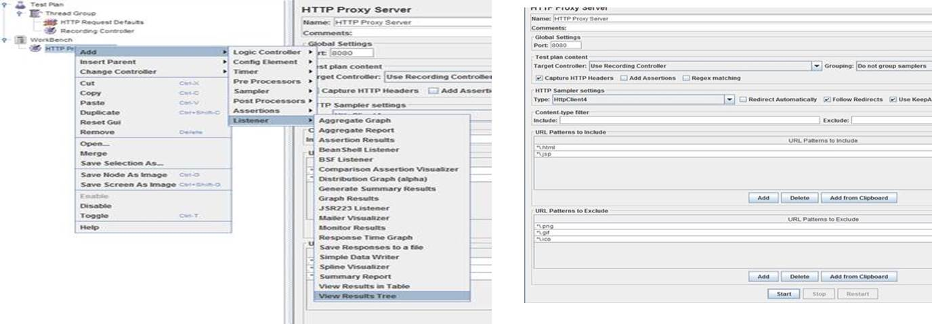
Δημιουργία δέντρου αποτελεσμάτων και εκκίνηση του HTTP Proxy Server
Κάνουμε δεξί κλικ στον νέο HTTP Proxy Server, και επιλέγουμε Add → Listener → View Results Tree (αυτό θα μας δώσει την δυνατότητα επιθεώρησης των αιτήσεων, και των αποκρίσεων από και προς τον HTTP Proxy Server).
Επιστρέφουμε στον HTTP Proxy Server και κάνουμε κλικ στο πλήκτρο ‘Start’ που βρίσκεται στο κάτω μέρος του παραθύρου, για να ξεκινήσουμε τον HTTP Proxy Server.

Slide 29
Ρύθμιση του Firefox Browser για να χρησιμοποιήσει τον JMeter Proxy Server
Ξεκινάμε τον Firefox (χωρίς να κλείσουμε το JMeter).
Από το μενού επιλέγουμε «Εργαλεία → Επιλογές → Για προχωρημένους → Δίκτυο (Καρτέλα)» και πατάμε το πλήκτρο «Ρυθμίσεις» για να δούμε το πλαίσιο διαλόγου «Ρυθμίσεις Σύνδεσης» του Firefox.

Slide 30
Ρυθμίσεις Proxy Server στον Firefox
Επιλέγουμε «Χειροκίνητη ρύθμιση διαμεσολαβητή…».
Στο πεδίο «Διαμεσολαβητής HTTP» δίνουμε την τιμή ‘localhost’, και στο πεδίο θύρα την τιμή ‘8080’.
Τσεκάρουμε το πλήκτρο ελέγχου «Χρήση αυτού του διαμεσολαβητή για όλα τα πρωτόκολλα».
Πατήστε το πλήκτρο «ΟΚ» δύο φορές για να κλείσετε τα πλαίσια διαλόγου.

Slide 31
Καταγραφή της πλοήγησης
Ζητήστε από τον Firefox Browser τις εξής σελίδες:
Αρχική σελίδα του τμήματος.
Ανακοινώσεις τμήματος.
Επαγγελματικά Δικαιώματα.
Linux Team.
Επιστρέψτε στο Apache Jmeter και παρατηρείστε πως έχει γίνει οπτική καταγραφή των αιτήσεων, και πως έχουν δημιουργηθεί HTTP αιτήσεις, για όλες τις αιτήσεις που κάναμε κάτω από τον Recording Controller.

Slide 32
Έλεγχος με πολλαπλούς χρήστες (threads) και επαναλήψεις (loops)
Ρυθμίζουμε για το Thread Group συνολικά όπου βρίσκονται όλες οι καταγεγραμμένες αιτήσεις που θέλουμε:
Πλήθος νημάτων (Number of Threads): 10.
Ramp-up period in seconds: 1 (για να δημιουργηθούν όλες οι αιτήσεις σε ένα δευτερόλεπτο).
Loop count: 2 (Σε πραγματικές συνθήκες ελέγχου, το πλήθος επαναλήψεων θα ήταν αρκετά μεγαλύτερο, π.χ. 50).

Slide 33
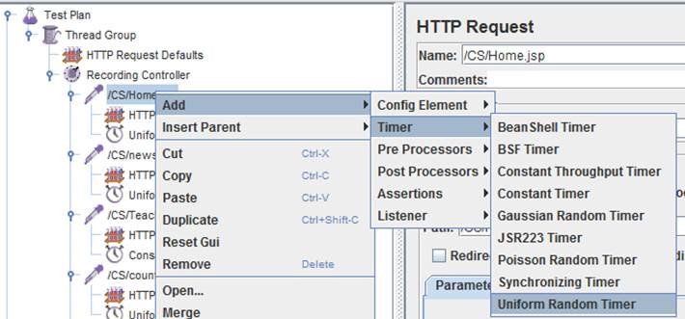
Προσομοίωση καθυστερήσεων μεταξύ αιτήσεων με χρονόμετρα
Οι πραγματικοί χρήστες καθυστερούν μεταξύ των αιτήσεών τους (π.χ. σκέφτονται να αποφασίσουν που θέλουν να κάνουν κλικ).
Αυτήν η καθυστέρηση είναι γνωστή ως ‘χρόνος σκέψης’ (think time), και μπορεί να προσομοιωθεί στο JMeter με την χρήση χρονομέτρων (timers).
Για να προσθέσουμε έναν Timer σε μία αίτηση κάνουμε δεξί κλικ στην αίτηση και επιλέγουμε: Add → Timer → <τύπος Timer>.
Για την άσκησή μας θα χρησιμοποιήσουμε Uniform Random Timer, και Constant Timer ως τύπο ι.

Slide 34
Προσθήκη χρονομέτρων στις αιτήσεις
Προσθέστε σε κάθε αίτηση από αυτές που καταγράφηκαν τα χρονόμετρα που δείχνει η εικόνα.
Για τους Uniform Random Timers χρησιμοποιείστε:
Random Delay Maximum (in milliseconds): 5000.
Constant Delay Offset (in milliseconds): 200.
Για τους Constant Timers χρησιμοποιείστε:
Thread Delay (in milliseconds): 1000.

Slide 35
Ρύθμιση Ακροατών
Προσθέτουμε ένα Summary Report Listener για το Thread Group συνολικά (δεξί κλικ στο Thread Group και Add → Listener → Summary Report).
Προσθέτουμε έναν “View Results Table” listener στο /CS/Home.jsp.
Προσθέτουμε έναν “Graph Results” listener στο /CS/TeacherPAnn.jsp.
Σε μία πραγματική περίπτωση ελέγχου θα ρυθμίζαμε ακροατές για όλες τις αιτήσεις.

Slide 36
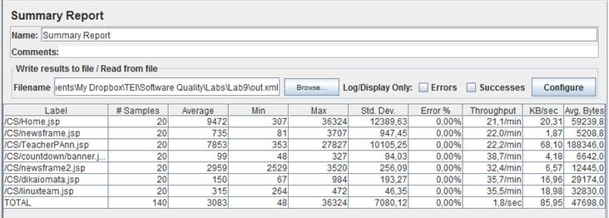
Εκτέλεση του ελέγχου
Κάνετε κλικ στο ‘Summary Report’ και πατήστε το πλήκτρο “Start” για να ξεκινήσει η εκτέλεση του ελέγχου.
Παρατηρείστε πως κατά την διάρκεια της εκτέλεσης τα δείγματα προστίθενται με καθυστέρηση λόγω των χρονομέτρων.

Slide 37
Τέλος ενότητας
Επεξεργασία: Σοφιανίδου Γεωργία

